Slide 1
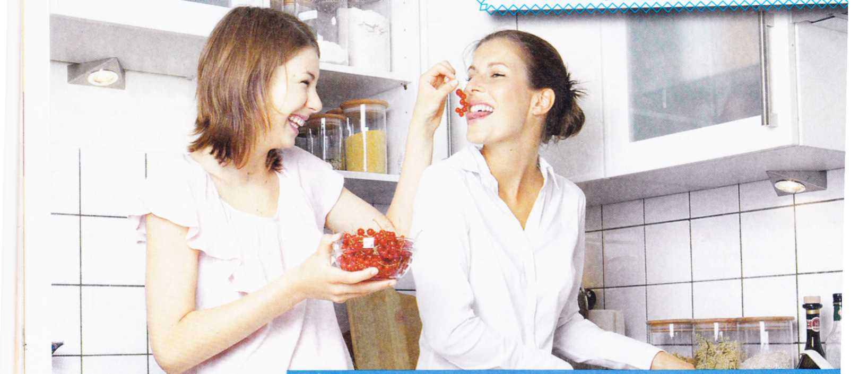
Wir essen, was uns schmeckt,
Sagen viele Kinder und Jugendliche, denn in Industrieländern ist der Tisch fast immer reichlich с gedeckt.

Slide 2
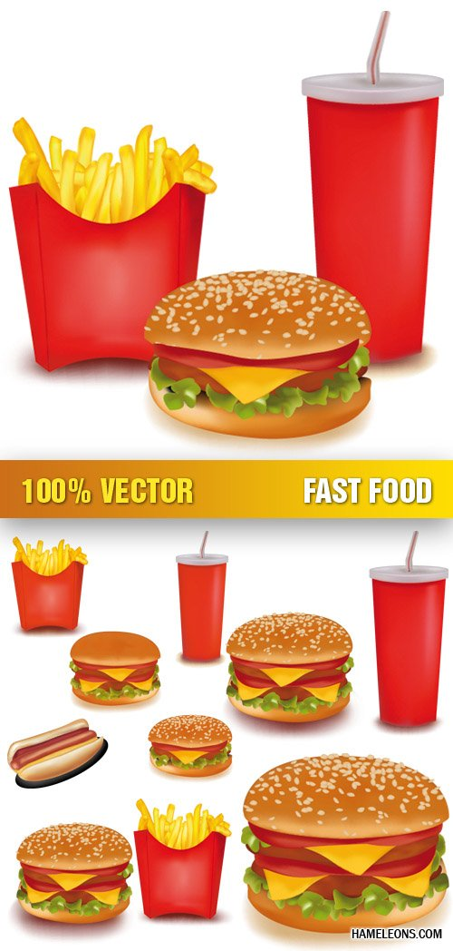
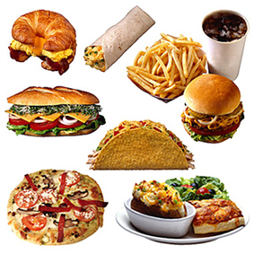
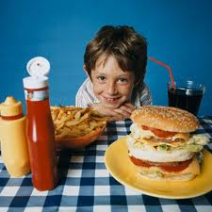
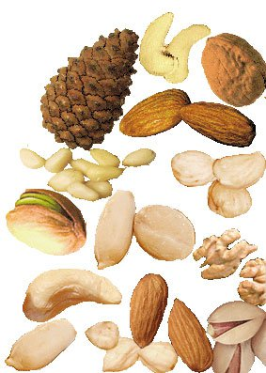
Besonders beliebt sind:

Slide 3
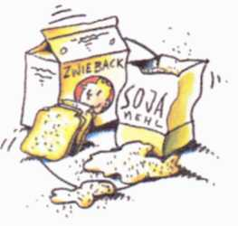
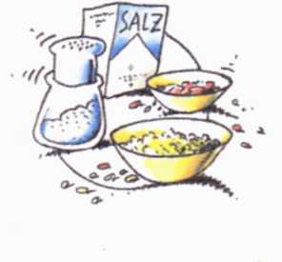
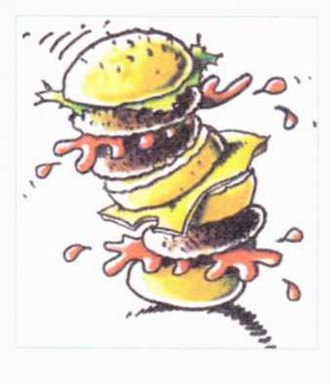
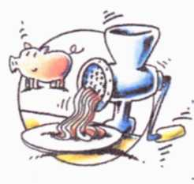
Über 8O % der Fastfood-Besucher behaupten, dass Fastfood ungesund ist. Trotzdem gehen sie immer wieder dorthin. Das alles steckt in einem Hamburger.
? ? ?
30 g. Ringerhackfleisch
16 g. Schweinehackfleisch
19 g. Zwieback und Sojamehl
20 g Wasser, 2 g Salz und Gewürze
1 g chemischer Geschmacksverstärker und Farbstoff
0,5 g. Phosphate und Konservierungsmittel
? ? ?
Guten Appetit!
? ? ?

Slide 4
KURZ GESAGT
Die Deutschen essen
drei Mal am Tag.
Am Morgen esst man
Brot mit Butter, Wurst oder Käse.
Die Erste Speise sind
Suppe, Püreesuppe.
Warme Mahlzeit am Tag ist
Mittag
Die deutsche verbringen in die Küche
wenig Zeit.
Die Deutschen trinken viel
Kaffe.
Lieblingsgetränk ist
Bier.

Slide 5
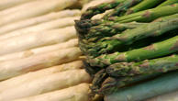
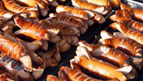
Saisonessen
Im Herbst freuen sich
für die Gemüse.
Spargel schmeckt
so gut im Frühling
Sommer ist
Grillenzeit
Süßigkeiten sind
lecker im Winter

Slide 6
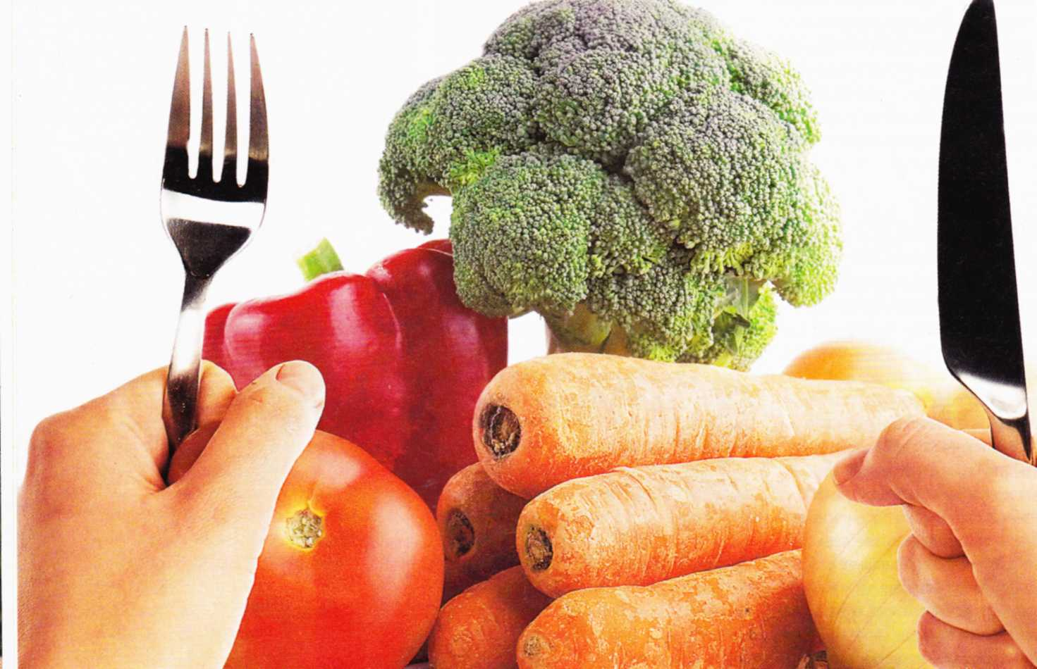
Kochbuch

Slide 7
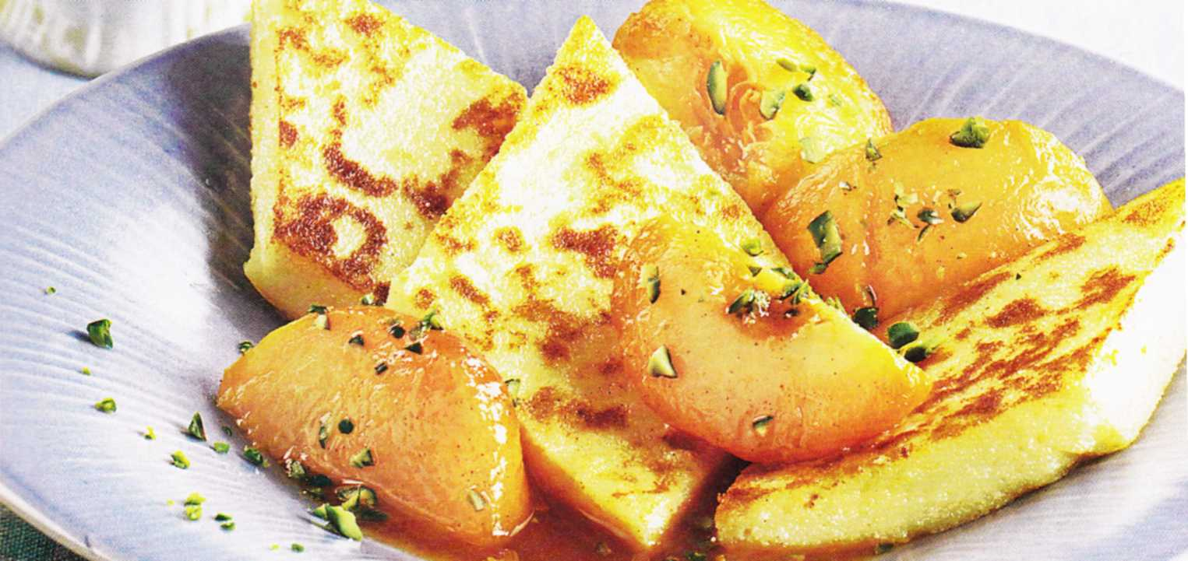
Kulesha — Huzulisches Brot
1 Pfund (450 Gramm) Maismehl 50 Gramm weichen Schafskäse (keine Substitute aus Kuhmilch benutzen!) 1 Liter Wasser 1 Esslöffel Butter
Wasser in einem Topf (idealerweise Kessel) zum Kochen bringen, eine Prise Salz hinzugeben, das Wasser siedeln lassen und langsam Mehl dazugeben, dabei ständig rechtsläufig umrühren. Dies ausführen, bis der Teig immer dicker und fester wird. Falls die Konsistenz nicht fest genug wird, noch Mehl hinzufügen.

Slide 8
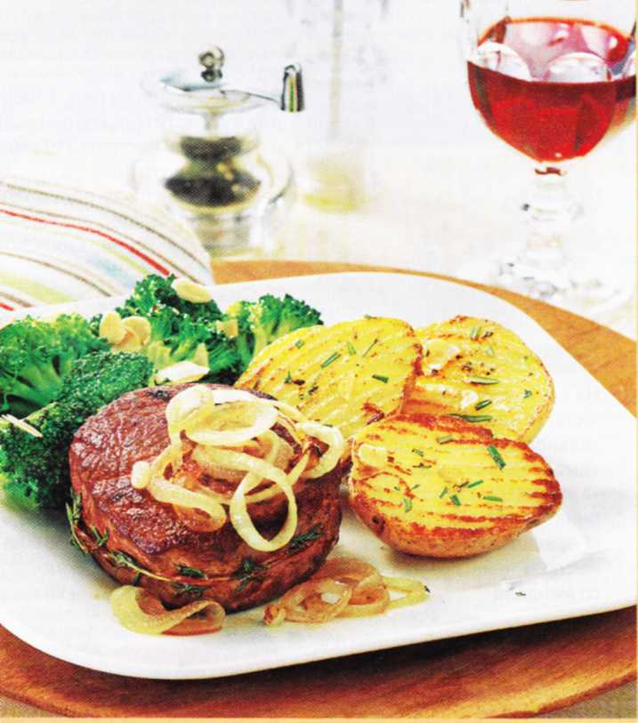
Badischer Kartoffelbraten mit Schweineschinkenbraten
Zutaten für 6 Menge anpassen
die Zutaten: Salz wreisse Pfeffer Kümmel gemahlen
Paprika edelsüss 30 GrammKokosfett; weich, oder Butterschmalz 125 MilliliterFleischbrühe heiss 125 MilliliterWeisswein trocken 750 GrammKleine gleichmässige Kartoffeln 250 GrammSchalotten Einige Stengel Majoran, frisch 1 EsslöffelPetersilie gehackt

Slide 9
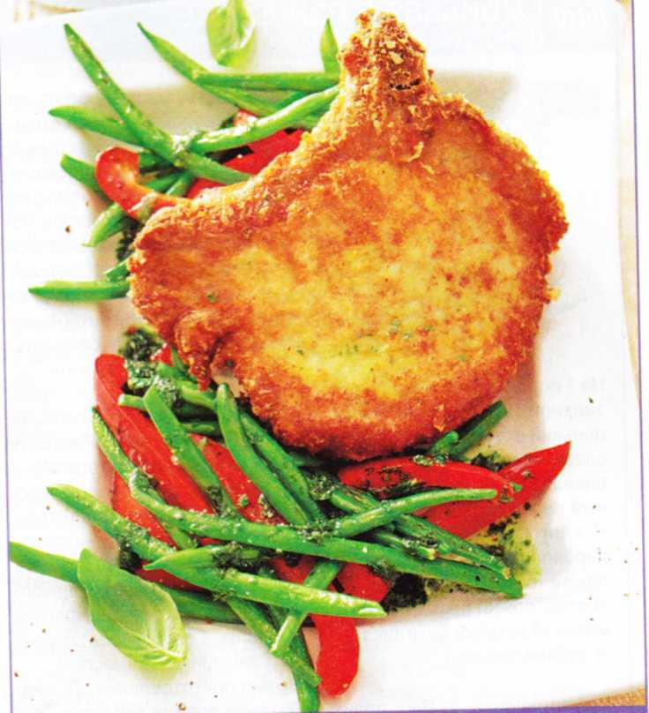
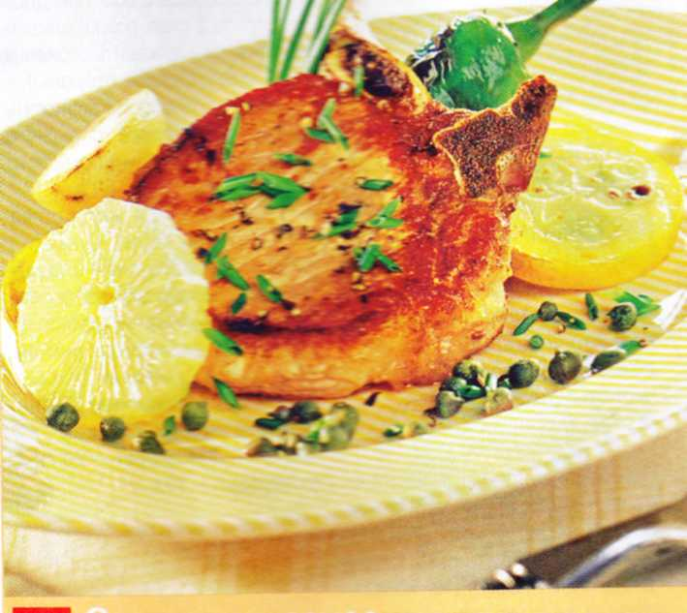
Bäuerlichs Kalbskotelett
Zutaten für 4 Portionen Menge anpassen
die Zutaten: 375 GrammKarotten 200 Grammweisse Rüben 4 Kalbskoteletts 1 Zwiebel 2 Stengel Bleichsellerie 30 GrammButter Salz wreisse Pfeffer 20 GrammMehl 30 GrammButter oder Margarine 250 MilliliterKalbfleischbrühe
200 GrammDose Brechbohnen
Bier.
Die Karotten, die Rüben und die Zwiebel schälen und schneiden. Den Bleichsellerie in dünne Scheiben schneiden.
Die Butter in einem Topf erhitzen, die Zwiebel und das Gemüse darin unter vorsichtigem Rühren 5 Minuten dünsten. Dann salzen und pfeffern und mit der Butter in eine feuerfeste Form geben.

Slide 10
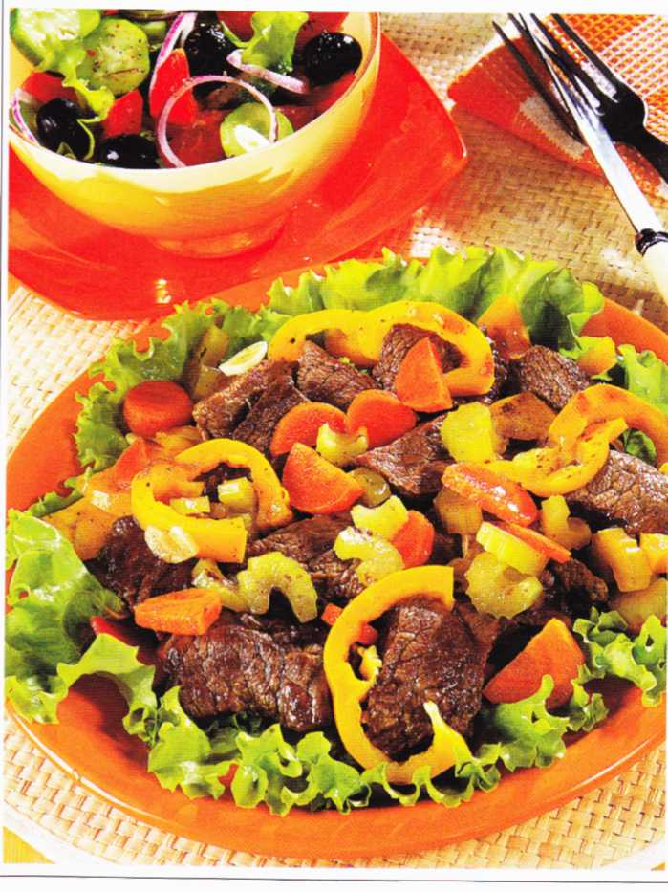
Bäuerlicher Kaninchenbraten Zutaten für 4 Portionen Menge anpassen die Zutaten: 1 Kaninchen; a 1, 5 kg 100 GrammBauchspeck 50 GrammButterschmalz 100 MilliliterWeisswein 100 MilliliterGemüseboullion 2 Wacholderbeeren 1 Rosmarin Thymian Majoran 100 MilliliterMarsala Paprikapulver die Zubereitung:
Bäuerlicher Kaninchenbraten

Slide 11
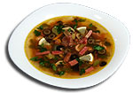
UCHA
Man nimmt wenig Gemüse: Kartoffeln (am besten süssliche Sorten), Karotten, Porree, unbedingt Zwiebeln. Ausserdem verwendet man viele Gewürze: Schalotten, Dill, Pastinake oder Petersilienwurzel und ~grün, schwarzen Pfeffer, Estragon, Lorbeerblatt; manchmal Muskatnuss, Safran, Ingwer, Fenchel, Anis. Die Faustregel lautet: Je fetter der Fisch, desto mehr Gewürze.
Die Kochdauer der "Ucha" hängt von der Fischart ab: Süsswasserfisch wird 15 bis 20 Minuten gegart, Seefisch 8 bis 12 Minuten, doch keinesfalls länger, sonst wird er zäh, die Brühe weniger süss und weniger aromatisch.

Slide 12
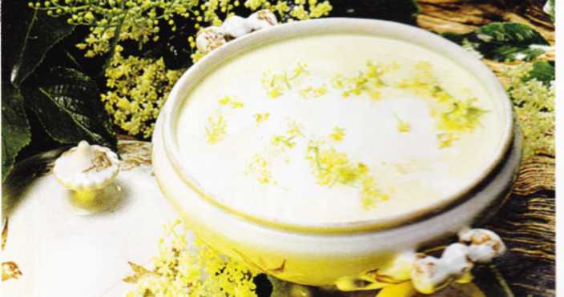
Sahnige Kartoffelsuppe mit Krabben
Sahnige Kartoffelsuppe mit Krabben Zutaten für 4 Portionen Menge anpassen
die Zutaten: 750 GrammKartoffeln 1 Zwiebel 2 EsslöffelSonnenblumenöl 1 kleinLauch Stange 1 Möhre 100 GrammKrabben 1000 MilliliterGemüsebrühe Salz Pfeffer Muskatnuss 100 MilliliterKaffeesahne; 10% Fett Petersilie gehackt die Zubereitung:
Die Zwiebel würfeln und in heissem Fett glasig dünsten. Lauch in Ringe, Möhre in Stifte schneiden. Kurz mitdünsten. Mit der Brühe aufgiessen und zum Kochen bringen. Inzwischen die Kartoffeln schälen, würfeln und alles 30 Minuten köcheln lassen. Die Hälfte der Suppe pürieren, wieder zugiessen und würzen. Kaffeesahne unterrühren, Krabben zugeben, kurz ziehen lassen. Nochmals abschmecken und mit Petersilie bestreut servieren.

Slide 13
Salami-Pizza mit Champignons
Zutaten für 2 Portionen Menge anpassen
die Zutaten: 250 GrammMehl 20 GrammHefe 1 PriseZucker 3 EsslöffelÖl Salz 100 GrammSpinat 1 rote Paprikaschote 1 kleinRosmarin Zweig 80 GrammBel Paese (ital. Butterkäse) 100 GrammChampignons 1 PackungTomatenstückchen mit Champignons 50 GrammHauchdünne Salami 2 Esslöffelschwarze Oliven
die Zubereitung:
* Spinat putzen, abbrausen, blanchieren, abtropfen lassen und grob hacken. Die Paprikaschote putzen, waschen und fein würfeln. Rosmarin abbrausen, trockentupfen, die Nadeln abzupfen. Den Käse würfeln. Champignons putzen und in dünne Scheiben schneiden.
* Teig auf gefettetem Blech (26 cm ø) rund ausrollen und alle Zutaten darauf verteilen. Den Käse darüberstreuen, erneut 10 Minuten gehen lassen. Die Pizza ca. 35 Minuten backen.

Slide 14
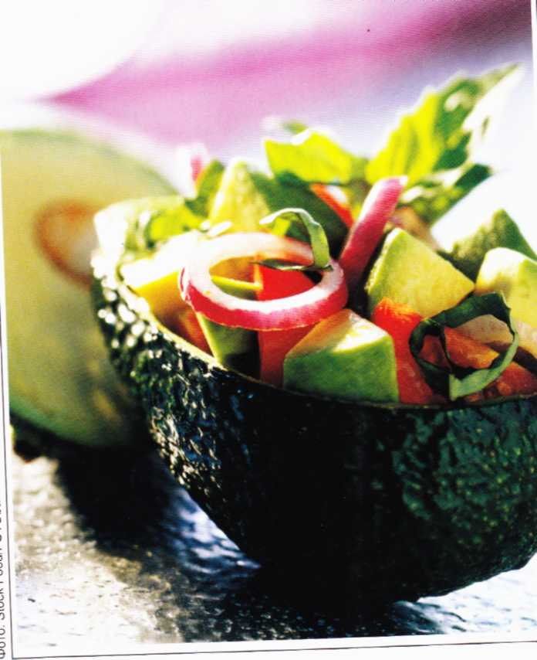
Salatblume - Blattsalat mit Bananen-Tomaten-Füllung
Salatblume - Blattsalat mit Bananen-Tomaten-Füllung Zutaten für 4 Portionen Menge anpassen
die Zutaten: 2 Bananen 200 GrammCocktailtomaten 1 Kopfsalat Basilikum und andere Kräuter 50 GrammSonnenblumenkerne 1 ScheibePumpernickel Zitronen Saft Dressing Essig, Sojaöl, Sojasahne, Salz, Honig die Zubereitung:
Herzblättchen herausnehmen und zerkleinern. Äussere Blätter des Salatkopfes entfernen.
Bananen in Scheiben schneiden und mit Zitronensaft beträufeln.
Tomaten halbieren und Kräuter hacken.
Sonnenblumenkerne sowie zerbröselten Pumpernickel in einer Pfanne rösten.

Slide 15
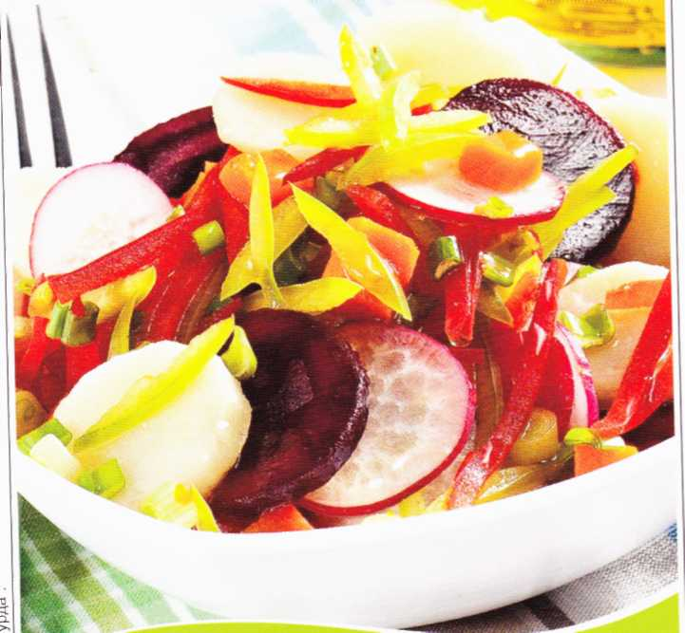
Salat-Gemüse
Salat-Gemüse Zutaten für 2 Menge anpassen
die Zutaten: 200 GrammMöhren 200 GrammBlumenkohl 200 Grammgrüne Paprikaschoten 100 GrammShiitake-Pilze 200 GrammMangobohnensprossen 1 EsslöffelSalz 2 Chilischoten 2 Knoblauchzehen 1 EsslöffelZucker 2 EsslöffelSojasprossen 1 EsslöffelSenfkörner 5 EsslöffelEssigessenz 25% 750 MilliliterWasser 500 MilliliterGemüsesud
Möhren waschen, in etwa drei Zentimeter lange Streifen schneiden. Blumenkohl waschen und die Röschen zerpflücken. Paprikaschoten abwaschen, in schmale Streifen schneiden. Pilze putzen und halbieren, Mangobohnensprossen abspülen.
Das Wasser mit Salz aufkochen und das Gemüse darin nacheinander zei bis vier Minuten garen. Herausnehmen, abschrecken und abtropfen lassen.

Slide 16
Tee
Zutaten für Menge anpassen
die Zutaten: 4 TeelöffelZitronenmelisse, frisch oder Duftgeranien oder Salbei 1000 MilliliterWasser
die Zubereitung:
Die Kräuter hacken und dann erst die Menge abmessen. Wasser zum kochen bringen und sprudelnd auf die Kräuter giessen. Den Tee 7 - 10 Minuten abgedeckt ziehen lassen, durch ein Sieb giessen und mit Honig oder Stevia nach Geschmack süssen.

Slide 17
Sahne-Schinken
Pro Person 100 bis 150 Gramm Schinken mit einer Zwiebel auf beiden Seiten anbraten. In etwas Wasser garen lassen, dann Sahne oder Milch dazugeben.
Mit Salz und Pfeffer kräftig abschmecken. Noch dem Aufkochen mit etwas Mehl andicken.
Dazu Pellkartoffeln und saure Gurken. Anstelle von Schinken kann man auch Räucherrippchen nehmen.

Slide 18
Gummibärchentorte
Zutaten:
1 Mürbeteig-Tortenboden
1 Tüten Gummibärchen
1 Liter Milch
ein Blatt Gelatine
Vanillepudding-Pulver
1 Päckchen Tortenguß
etwas Fruchtsaft
Zucker, Vanillesauce
Anweisungen:
Nach Rezept aus dem halben Liter Milch, dem Zucker und dem Vanillepudding-Pulver den Vanillepudding kochen. In dem Vanillepudding das Blatt Gelatine auflösen. Damit den Tortenboden ausgießen und den Vanillepudding etwas erkalten lassen.
Den Tortenguß über die Gummibärchen gießen und er­kalten lassen. Eventuell mit Vanillesauce servieren.

Slide 19
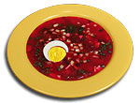
Borstsch
ist eine ukrainische
Spezialität

Slide 20
Also, Guten Appetit!
Die Kochrezepts tragen
Marina Jewdokimowa und
Slawik Malyschko zusammen

